Slide 1
Atividade 2 - 3 Hardwares + 1 Sensor Computação Móvel
Alunos: Jéssica Maria de Melo Kohn, João Manoel Sanches e Lima e Luiz Augusto Poffo.

Slide 2
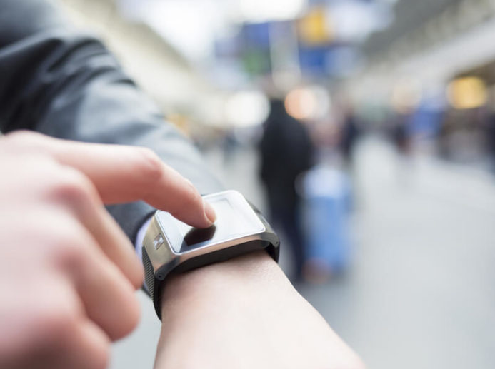
É um relógio inteligente de pulso que funciona como aliado ao seu smartphone expandindo as suas capacidades de um modo extremo;
Possuem uma tela touch, podendo interagir com o gadget, usufruindo de serviços como GPS, acesso à internet, capacidade de ouvir música ou ver vídeos;
Já uma dificuldade deles seria sua bateria.
Smartwatches

Slide 3
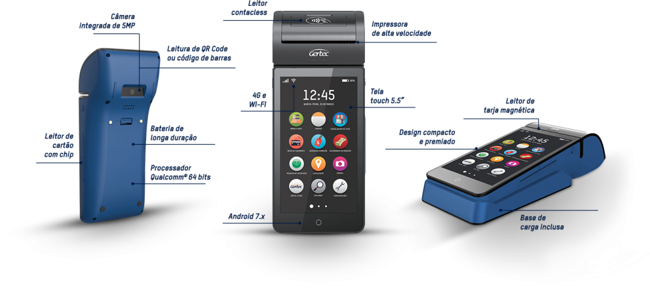
PDV - SmartPOS
É um PDV ou Ponto de venda móvel;
É um aplicativo similar a um ERP para gestão de vendas;
É uma maquininha de cartão que possui o sistema Android Com SO.

Slide 4
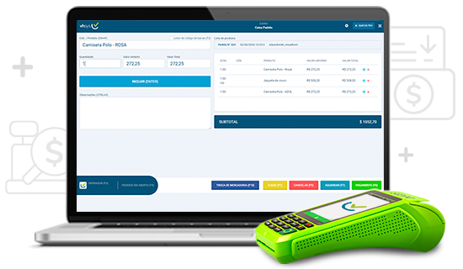
Como funciona o SmartPOS?
Possui um sistema que possibilita o controle e gestão das vendas;
Possui Integração com vários meios de pagamento;
Possui integração com vários ERPs do mercado;
Integra os produtos e o estoque da loja;
Emite notas fiscais após a finalização do pedido, no ponto de venda e no próprio Smart;
Emite relatórios das vendas, produtos e etc;
O SmartPOS visa facilitar o pagamento das vendas de uma loja no seu dia a dia. Por exemplo os postos de combustíveis em que o cliente não precisa mais sair do carro para pagar pelo abastecimento ou produto , o atendente só leva a maquininha no carro para o cliente e ele faz o pagamento.

Slide 5
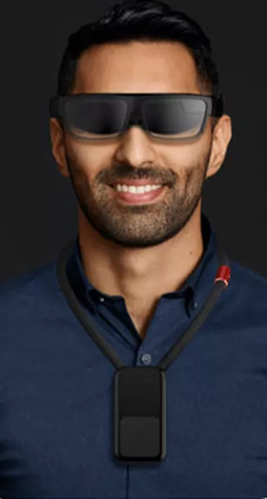
Projeto de Colar 5G da Motorola
Visa resolver problemas de dores no pescoço causados pelo uso de longo período dos óculos de realidade virtual e aumentada (VR e AR);
Colar com percepção 5G, para diminuir o peso do aparelho;
Não tem previsão de chegada no mercado;
Esse colar não tem nome ainda, mas é compatível com o capacete de realidade virtual Lenovo ThinkReality A3;
Ele é uma espécie de “pingente”;
Possui 100g, slot para cartão SIM, bateria de 5000 mAh, e um Snapdragon 8 Gen 1, que é um processador de última geração da Qualcomm;
Ainda prevê touchpad, e sensores como acelerômetro, barômetro, giroscópio e GPS;

Slide 6
Projeto de Colar 5G da Motorola
Na parte de trás do colar existe um módulo em forma de trapézio com antena e alto-falantes, tudo isso com peso de 75g;
Ele se conecta sem fio ao óculos VR e AR;
É compatível com a plataforma Snapdragon VR;
Apesar do apelo destes dispositivos para os jogos eletrônicos, o vice-presidente de tecnologia de dispositivos da Verizon, Brian Mecum, declarou em nota que a empresa está mirando treinamentos esportivos, educação e experiências de marketing, além de tornar o cinema de realidade virtual um pouco mais factível;
O acessório deve chegar primeiro aos Estados Unidos.

Slide 7
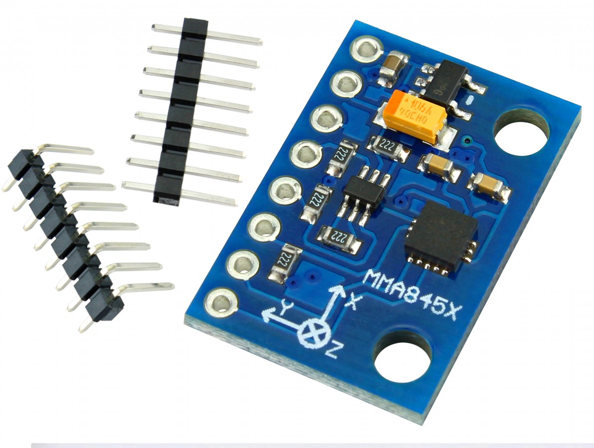
Acelerômetro
Acelerômetro é um dispositivo que mede a vibração ou a aceleração do movimento de uma estrutura. A força causada por uma vibração ou alteração do movimento (aceleração) faz com que a massa "esprema" o material piezoelétrico, produzindo uma carga elétrica proporcional à força exercida sobre ele. Como a carga é proporcional à força e a massa é uma constante, a carga também é proporcional à aceleração.

Slide 8
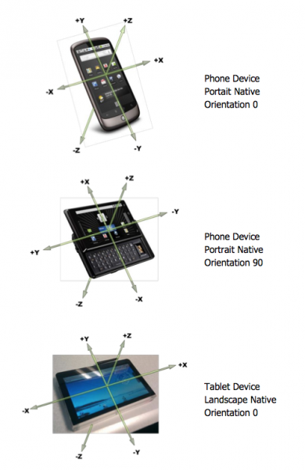
Interpretação dos acelerômetros no Android
O Android retorna os valores do acelerômetro em termos absolutos. Os valores medidos do sensor de acelerômetro são sempre ajustados para a forma canônica do Android, de maneira que todos dispositivos reportem da mesma maneira. As medidas do acelerômetro não são ajustadas pelo Android em caso de mudança de orientação, sendo responsabilidade do desenvolvedor adaptar o mesmo para a aplicação.

Slide 9
Sistema de identificação espacial no Android
Device Raw: os dados do acelerômetro não são associados a nenhum contexto;
Canonical: Android especifica um quadro de coordenadas de forma que os valores positivos do eixo X sejam associados ao lado direito do dispositivo, o positivo do eixo Y seja associado ao topo do dispositivo e o eixo Z seja associado ao display;
Screen: O gerenciador de janela indica a origem do acelerômetro de acordo com a tela. A origem é associada ao canto esquerdo superior e o valor máximo é associado ao canto direito inferior, de forma que aumentar o valor do eixo X seja em sentido a direita da tela e aumentar o eixo Y seja descer na tela. O gerenciador de tela irá rotacionar a tela de acordo com as leituras deste sensor, sendo que seus valores são sempre associados a posição relativa;
World: Sistema de coordenadas específico para o OpenGL.

Slide 10
Referências
Projeto Colar 5G da Motorola
https://www.techtudo.com.br/noticias/2022/02/motorola-cria-colar-5g-para-popularizar-realidade-virtual-e-metaverso.ghtml
Smartwatch
https://www.tecmundo.com.br/produto/153199-principais-funcoes-relogio-inteligente.htm
SmartPOS
https://www.smartpos.net.br/
https://mkt.linx.com.br/smart-pos
Acelerômetro
http://www2.decom.ufop.br/imobilis/acelerometros-uso-em-celulares-e-deteccao-de-velocidade-parte-1/

